Slide 1
КЫРГЫЗ РЕСПУБЛИКАСЫНЫН ПРЕЗИДЕНТИНЕ КАРАШТУУ БАШКАРУУ АКАДЕМИЯСЫ АКАДЕМИЯ ГОСУДАРСТВЕННОГО УПРАВЛЕНИЯ ПРИ ПРЕЗИДЕНТЕ КЫРГЫЗСКОЙ РЕСПУБЛИКИ
НИК
«ПАРЛАМЕНТАРИЗМ И
ПОЛИТИЧЕСКИЕ ПРОЦЕССЫ»
СИЛЬНЫЕ КАДРЫ, СИЛЬНАЯ СТРАНА

Slide 2
ТОРОГЕЛЬДИЕВА БАКТЫКАН МАКИШЕВНА
Закончила исторический факультет КГУ им.50-летия СССР
Очную аспирантуру МГУ им.М.В.Ломоносова (г.Москва)
Доктор политических наук, кандидат исторических наук, профессор АГУПКР, и.о.профессора кафедры «ГМУ и ПРАВО»

Slide 3
Базарбаев Кудайберген Базарбаевич
Закончил Киргизский государственный университет имени 50-летия СССР по специальности «Французский язык»,
аспирантуру в КНУ им.Ж.Баласагына,
кандидат политических наук,
и.о.профессора кафедры «ГМУ и Право»

Slide 4
ХАМИСОВ ВЯЧЕСЛАВ МИХАЙЛОВИЧ
Закончил исторический факультет КНУ им. 50-летия СССР,
аспирантуру НАН КР,
кандидат исторических наук,
доцент кафедры «ГМУ и право».

Slide 5
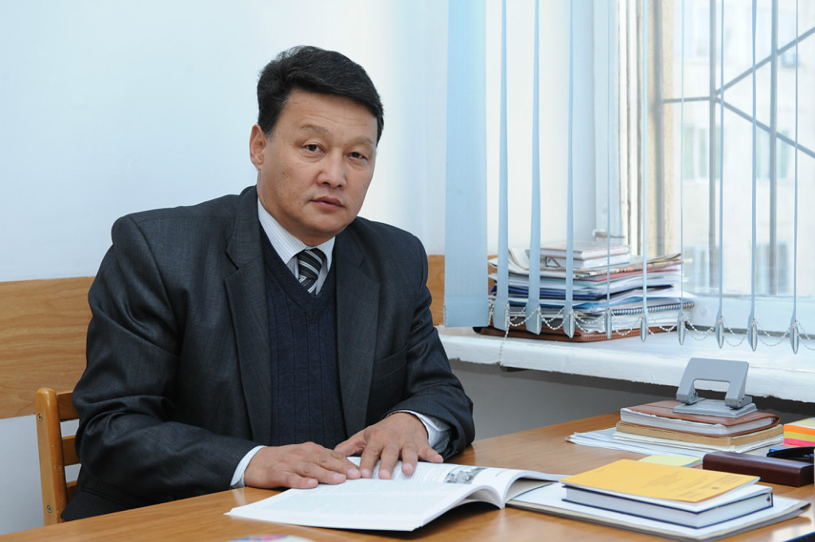
Егиналиев Марат СанжЫевич
Закончил исторический факультет киргизского государственного университета им. 50 летия СССР,
аспирантуру КНУ
кандидат политических наук, и.о.доцента кафедры «ГМУ и право».

Slide 6
Эсенбаев Азис Эркинбекович
Закончил КНУ им. Ж. Баласагына, факультет государственного и муниципального управления,
факультет юриспруденции,
очную аспирантуру государственного университета управления (ГУУ) г. Москва,
кандидат политических наук,
доцент кафедры «ГМУ и право» АГУПКР

Slide 7
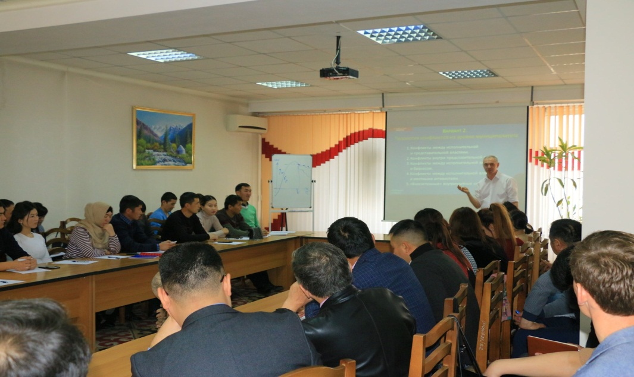
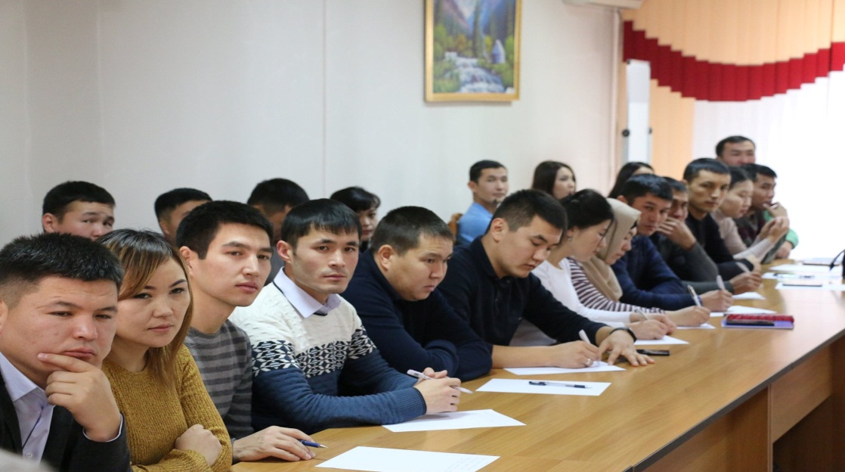
НИК «Парламентаризм и политические право» 5 декабря 2019 г. организовал аналитический дискурс-семинар на тему «Аналитический Конструктор: методы решения конфликтных ситуаций в общественно-политической сфере», который провел директор центра «Аналитик», автор Аналитического Конструктора А.В.Мозолин (Россия,г.Екатеринбург).

Slide 9
На презентации книги приняли участие ректор АГУПКР Акматалиев А.А., проректор Академии Базарбаев К.Б.
авторы книги Урманбетова Ж.К., Абдрасулов С.М., Торогелдиева Б.М.
представители научного сообщества вузов КР,
аспиранты и магистранты АГУПКР.

Slide 10
План работы НИК на 2020г.
№ | Мероприятие | Дата | Ответственные
1. | Определение общей кафедральной темы | Январь 2020г. | Торогельдиева Б.М.
2. | Проведение методологических семинаров | В квартал один раз | ППС кафедры с участием аспирантов и студентов
3. | Организация тематического круглого столов на тему «Религиозная идентичность молодежи Кыргызстана» | Март 2020 | ППС кафедры с участием аспирантов и студентов
4. | Организация республиканской конференции: Миграционные процессы: реалии и перспективы | Май 2020 г. | ППС кафедры с участием аспирантов и студентов
5. | Участие ППС, аспирантов и студентов на международных, республиканских и вузовских форумах, конференциях. | Постоянное информирование | ППС кафедры с участием аспирантов и студентов

Slide 11
План работы НИК на 2020г.
№ | Мероприятие | Дата | Ответственные
7. | Написание научных статьей по общей кафедральной теме | Ноябрь 2020 г. | ППС кафедры, аспиранты и студенты
8. | Поиск грантов для проведения социологических и полевых исследовательских работ | постоянно | ППС кафедры с участием аспирантов и студентов
9. | Обсуждение докторских и кандидатских диссертаций по специальности 23.00.02 | В течении года | ППС кафедры с участием аспирантов и студентов

Slide 12
Предлагаемые темы магистерских диссертаций Б.М.Торогельдиевой (1)
1. Становление парламентской системы в КР
2. Избирательная система в Кыргызстане как фактор становления и развития парламентаризма (также можно на уровне области): реалии и тенденции
3. Религиозная политика КР
4. Государственная политика в становлении религиозного образования в КР.
5. Политическая культура в КР
6. Управление миграционными процессами в КР
7. Роль неформальных институтов (курултаи, шерине и др.) в государственном управлении и политическом процессе в КР
8. Место технологии (политический имидж, политический кансалтинг и др.) в политических процессах в КР.
9. Политические конфликты в КР: опыт и пути их разрешения
10. Роль социальных сетей в политических процессах в КР
11. Участие политических партий в формировании Жогорку Кенеш.
12. Парламентская деятельность политических партий в Жогорку Кенеш .
13. Совершенствование избирательного процесса в местные органы власти КР

Slide 13
Предлагаемые темы магистерских диссертаций Б.М.Торогельдиевой (2)
13. Формирование национальных ценностей органами государственного управления КР
14. Демографический фактор как стратегическая возможность развития Кыргызской Республики
15. Экономический фактор как стратегическая возможность развития Кыргызской Республики
16. Туризм как стратегическая возможность развития Кыргызской Республики
17. Стратегия трудовой миграции КР
18. Швейная отрасль как стратегический прорыв в экономике КР
Стратегия развития сельского хозяйства в КР
19. Стратегия развития регионов КР
20. Стратегия цифровизации КР.
21. Деятельность молодежного крыла в Жогорку Кенеш КР.
22. Религиозная идентичность молодежи Кыргызстана
23. Гражданская идентичность молодежи Кыргызстана и т.д.

Slide 14
Предлагаемые темы магистерских диссертаций Хамисова В.М. (1)
1. Повышение потенциала государственных органов по работе с миграцией населения КР через активность курсов повышения квалификации специалистов.
2. Укрепление сотрудничества государственных органов и гражданского общества в проведении активной информационной работы среди населения КР о рисках и возможностях миграции.
3. Повышение роли групп взаимопомощи населения КР для получения микрокредитов и дальнейшему эффективному ведению бизнеса.
4. Содействие органам ГМУ по экологическому развитию сельских районов КР посредством предоставления кредитов семьям мигрантов.
5. Анализ управления рынками Дордой и Карасу, проходящих цифровую трансформацию, и выработка государственной политики по их поддержки.
6. Анализ существующих законодательных и нормативно-правовых актов КР о преодолении экстремизма и терроризма для выработки предложений по их корректировке.
7. Определение приоритетных направлений реформирования государственных сервисов МВД КР на основе внедрения цифровых платформ.
8. Оценка экспортного потенциала швейной промышленности Кыргызстана для разработки практических предложений по расширению экспорта продукции и услуг.
9. Анализ земельного учета и регистрации прав землевладения в КР для формирования предложений по совершенствованию земельного законодательства.
10. Разработка предложений по совершенствованию системы официальной статистической отчетности в целях получения мэрией города Бишкек достоверных данных для принятия управленческих решений.

Slide 15
Предлагаемые темы магистерских диссертаций Хамисова В.М. (2)
11. Разработка методики расчета нормативов численности работников муниципальных органов КР для обеспечения нужд развития регионов республики.
12. Обоснование норм оплаты медицинской амбулаторной помощи, направленной на повышение доступности и качества здравоохранения в регионах Кыргызстана.
13. Анализ эффективности инструментов обратной связи и участия граждан в вопросах государственного и муниципального управления с использованием информационных технологий.
14. Разработка методики расчета нормативов численности сотрудников органов местного самоуправления муниципальных образований юга Кыргызстана.
15. Формирование основ Концепции мониторинга и оценок состояния атмосферного воздуха в городах Бишкек и Ош.
16. Оценка состояния рекетерства в школах города Бишкек и создание «дорожной карты» мер по его преодолению.
17. Оценка доверия населения КР к деятельности государственных и муниципальных органов Кыргызстана для совершенствования работы лиц, принимающих решения.
18. Организационно-кадровый аудит органов исполнительной власти Чуйской робласти.
19. Разработка системы показателей оценки профессиональной служебной деятельности государственных служащих Иссык-Кульской области.
20. Оценка эффективности деятельности государственных органов по реализации Национальной стратегии развития КР на 2018-2040 гг.
21. Создание методики оценки кадрового состава органов исполнительной власти Джалал-Абадской области.
22. Экспертно-аналитическое сопровождение состояния спорных участков на границе с Таджикистаном.

Slide 16
Предлагаемые темы Магистерских диссертаций Егеналиева М.С.
1. Проблемы развития парламентаризма в современном Кыргызстане.
2. Институт президентства на постсоветском пространстве: генезис и трансформация моделей
3. Особенности миграционных процессов в Кыргызстане: политологический аспект
4. Проблемы приграничья в контексте защиты территориальной целостности Кыргызстана
5. Государственная политика по модернизации системы высшего образования в современном Кыргызстане

Slide 17
Предлагаемые темы магистерских диссертаций Эсенбаева А.Э.
1. Повышение эффективности работы Аппарата Жогорку Кенеша Кыргызской Республики с гражданским сектором
2. Роль политических партий в модернизации политической системы Кыргызской Республики
3. Выборы депутатов Жогорку Кенеша Кыргызской Республики (2010-2015 гг.)
4. Выборы депутатов Жогорку Кенеша Кыргызской Республики (2015-2020 гг.)
5. Формирование имиджа Жогорку Кенеша Кыргызской Республики в средствах массовой информации
6. Особенности законодательного процесса в Жогорку Кенеше Кыргызской Республики
7. Формирование имиджа политического деятеля в современном Кыргызстане
8. Роль политических партий в системе государственного управления Кыргызской Республике
9. Особенности феномена клановости и трайбализма в трансформационном политическом процессе Кыргызстана
10. Особенности влияние парламентских фракций в укрепление потенциала института парламентаризма в Кыргызской Республике
11. Совершенствование института выборов Кыргызской Республики в условиях современности (Президентские выборы 2011 и 2017 гг.)
12. Роль политических партий в развитии парламентаризма в Кыргызской Республике

Slide 18
Предлагаемые темы Магистерских диссертаций Эсенбаева А.Э..
12. Роль политических партий в развитии парламентаризма в Кыргызской Республике
13. Избирательный процесс как механизм реализации избирательного права граждан в Кыргызской Республике
14. Влияние избирательной системы на развитие демократии в Кыргызской Республике
15. Повышение роли избирательной системы в развитии современной демократии в Кыргызской Республике
16. Пути совершенствования избирательной системы в современном Кыргызстане по развитию народной демократии
17. Политическая коммуникация и власть в избирательном процессе Кыргызской Республики
18. Политические кампании в современном обществе: общие тенденции на примере парламентских выборов в Кыргызской Республике (2010-2015 гг.)
19. Политические технологии как инструмент проведения избирательных кампаний в Кыргызской Республике
20. Особенности применения политических технологий в избирательных процессах в Кыргызской Республике
21. Электоральная активность населения в процессе проведения демократических выборов в Кыргызской Республике
22. Технологии пропаганды политических партий в избирательных кампаниях Кыргызской Республики
23. Роль СМИ в избирательной кампании Кыргызской Республики
24. Технологии "черного ПР" в избирательных кампаниях Кыргызской Республики
25. Стратегия и тактика использования технологий «черного ПР» в избирательных кампаниях Кыргызской Республики

Slide 19
СПАСИБО ЗА ВНИМАНИЕ!

